Slide 1



Slide 2
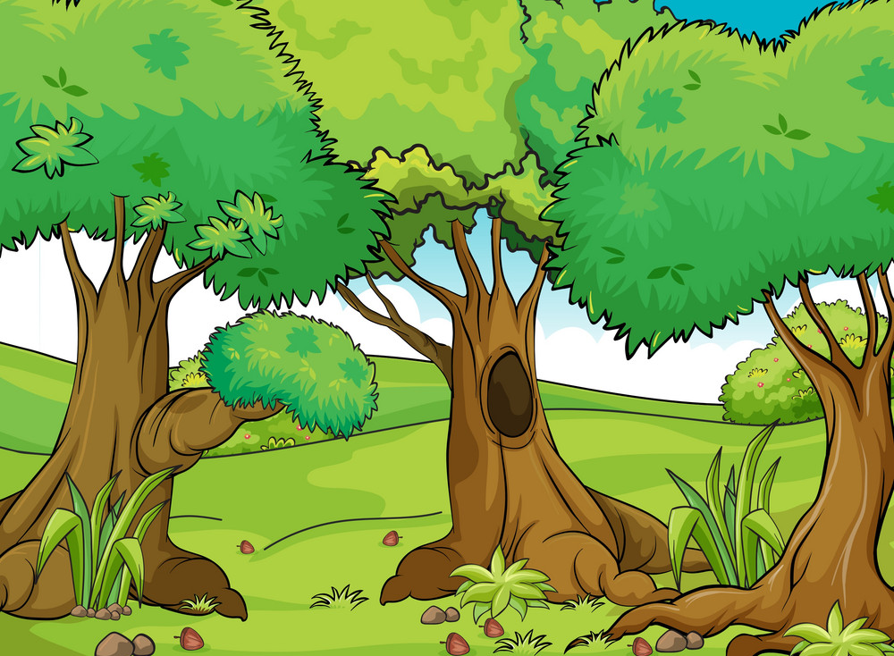






Cuộc tranh tài
bắt đầu!
Tớ là người
nói đúng!
Tớ là người
nói đúng!
Tớ là người nói đúng!
Notes:
Các con vật đều cho rằng mình trả lời đúng
Vậy chúng ta hãy cũng phân giải giúp bác Gấu nhé!

Slide 3
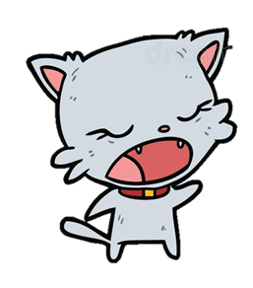

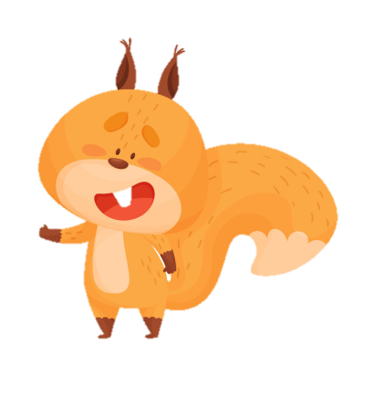

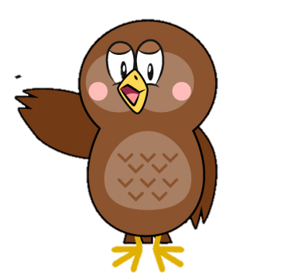
1 nghìn = .... trăm
A. 100
B. 10
C. 1
Notes:
Click vào các con vật để ra đáp án

Slide 4
1 trăm= .....chục
A. 10
B. 1
C. 100
Notes:
Click vào các con vật để ra đáp án

Slide 5
1 chục = .... đơn vị
A. 100
B. 1
C. 10
Notes:
Click vào các con vật để ra đáp án
Nếu muốn thêm câu hỏi thì GV nhân đôi các slide lên nhé

Slide 6
CHỦ ĐỀ 10
CÁC SỐ TRONG PHẠM VI 1000
BÀI 48: Đơn vị, chục, trăm, nghìn (Tiết 2)

Slide 7



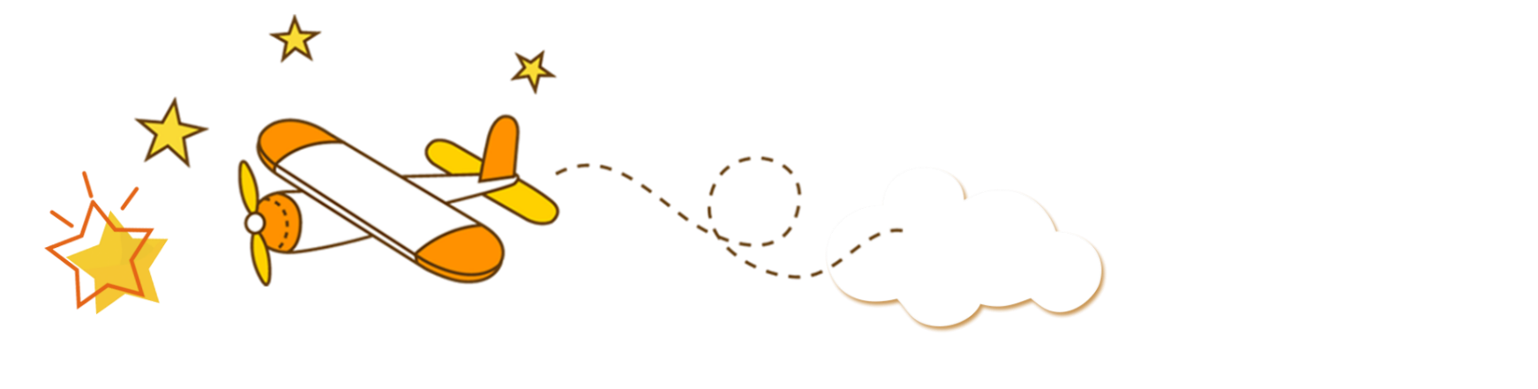


Thứ … ngày … tháng… năm 2022
BÀI 48: Đơn vị, chục, trăm, nghìn
(Tiết 2)

Slide 8

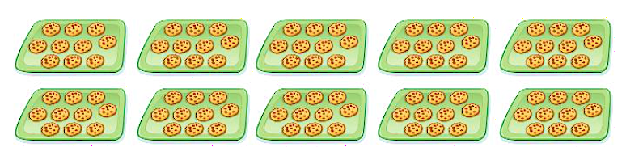
1
Số ?
Mỗi khay có 10 chiếc bánh.
a)
2
Có khay bánh.
Có tất cả chiếc bánh.
20
b)
2
100
Có khay bánh.
Có tất cả chiếc bánh.

Slide 9
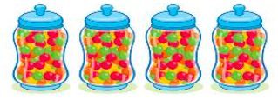
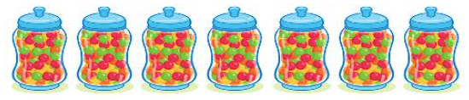
2
Số ?
Mỗi lọ kẹo có 100 viên kẹo.
a)
4
Có lọ kẹo.
Có tất cả viên kẹo.
400
b)
7
700
Có lọ kẹo.
Có tất cả viên kẹo.

Slide 10
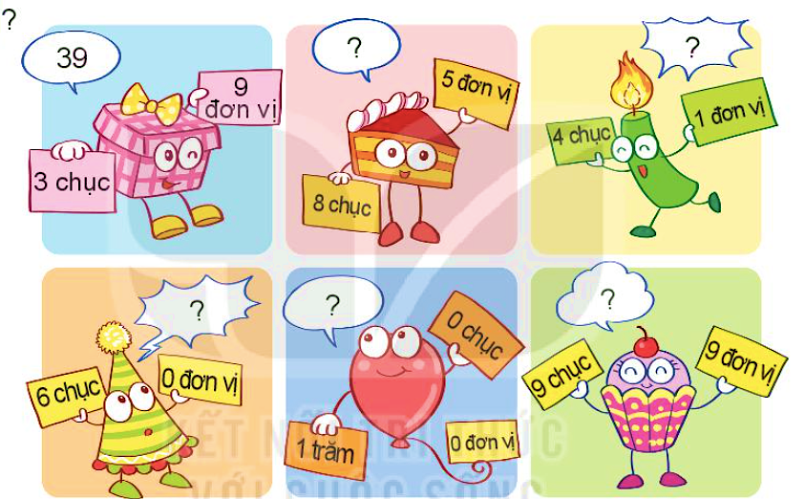
3
Số ?
85
41
100
90
60

Slide 11
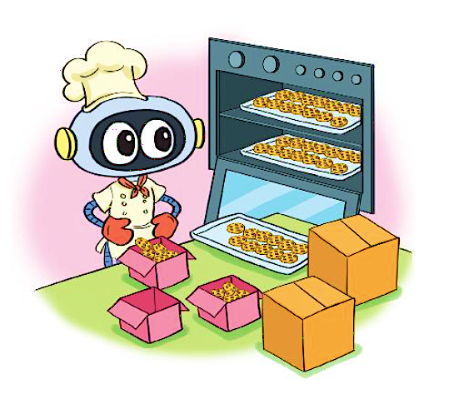
4
Số ?
Biết
Một hộp nhỏ đựng 10 chiếc bánh.
Một hộp to đựng 100 chiếc bánh
a) Hôm qua, Rô-bốt bán được 4 hộp to, tức là bán được chiếc bánh.
400
b) Hôm nay, Rô-bốt bán được 8 hộp nhỏ, tức là bán được chiếc bánh.
80

Slide 12


